Slide 1

File Handle
In C

Slide 2
Nhằm phục vụ bài học, chúng ta cần nắm vững các kiến thức liên quan đến hàm.
FUNCTION IN C

Slide 3


Lưu trữ dữ liệu trên file rất quan trọng

Slide 4



STORE
RAM
RAM
DATA
Dữ liệu trong RAM chỉ tồn tại khi có nguồn điện

Slide 5


HARD DRIVE
File
File
File
Dữ liệu được lưu trữ trong ổ cứng dưới dạng các file

Slide 6




Lợi Ích Của Việc Sử Dụng File
Lưu trữ
dung lượng lớn
Tính thuận tiện
Tiết kiệm
thời gian
Tái sử dụng

Slide 7

XỬ LÝ FILE
TRONG C

Slide 8

Các Kiểu File Trong C
TEXT FILE
BINARY FILE

Slide 9

Để làm việc với File, ta cần có một con trỏ file:
FILE *file_pointer
Với FILE là tên một kiểu, không phải tên một cấu trúc (Struct)

Slide 10
Con trỏ này sẽ xác định vị trí đọc dữ liệu từ văn bản

Slide 11
Khi con trỏ file trỏ tới vị trí nào trong file thì dữ liệu tại vị trí đó có thể được đọc hoặc ghi thêm
Lập
Trình
Rất
Chán
:)
READER:
Lập Trình Rất Chán :)
Con trỏ này sẽ xác định vị trí đọc dữ liệu từ văn bản

Slide 12




ĐỌC FILE
CÁC TÁC VỤ CHỦ YẾU KHI XỬ LÝ FILE
GHI FILE

Slide 13
ĐỌC FILE
CÁC TÁC VỤ CHỦ YẾU KHI XỬ LÝ FILE
GHI FILE

Slide 14

WAR

Slide 15
WAR
Write File
Append File
Read File
Dữ liệu cũ sẽ bị xoá và thay thế bởi dữ liệu mới
Dữ liệu mới mở rộng dữ liệu cũ
Dữ liệu được đọc từ file

Slide 16
Để mở một file ta sử dụng hàm fopen():
FILE* fopen(const char* name, const char* mode)
Kiểu dữ liệu trả về
Tên file hoặc đường dẫn tới file
Chế độ

Slide 17
Để đọc một file ta có rất nhiều hàm phục vụ việc đọc. Tuy nhiên có hai dạng chính là đọc có cấu trúc và đọc một chuỗi ký tự.

Slide 18
fscanf() là hàm đọc dữ liệu từ một luồng và lưu trữ chúng theo một định dạng (formatted) vào các địa chỉ biến trong dãy địa chỉ biến theo sau.
int fscanf(FILE* stream, const char* format,…)
Ta sử dụng fscanf() khi ta biết được định dạng dữ liệu được lưu trữ trong file.

Slide 19


Đọc một dãy số từ file input.txt nằm cùng thư mục với file “.c”. Sau đó sắp xếp lại dãy và in ra màn hình dãy sau sắp xếp.
Read File
input.txt:
10
-1 2 5 9 6 8 1 20 -15 7
Ex1.c
input.txt

Slide 20

Đọc một ma trận 10 x 7 từ file coordinate.txt nằm cùng thư mục với file “.c”. Cho biết mỗi ô số 1 là vị trí tàu địch, ô số 0 là biển. Ta được phép thả 1 thuỷ lôi đi theo một hàng hoặc cột. Tìm vị trí thả thuỷ lôi gây thiệt hại cho đội tàu địch nhất
10 10
0 0 0 1 1 0 0 0 0 0
0 0 0 0 0 0 0 0 1 0
0 0 0 0 1 0 0 0 1 0
0 0 1 0 0 1 0 0 1 0
0 0 1 0 0 0 1 0 1 0
0 0 0 0 0 0 0 1 0 0
0 0 0 0 0 0 0 0 0 0

Slide 21

Sau khi sử dụng xong file ở bất kỳ thao tác nào ta cần phải đóng file:
fclose(FILE* file_name);
CHÚ Ý

Slide 22
fgets() là hàm đọc dữ liệu từ một luồng và lưu trữ chúng dưới dạng chuỗi trong C cho tới khi có (num – 1) ký tự được đọc, đọc tới ký tự xuống dòng hoặc kết thúc file, tuỳ theo điều kiện nào tới trước.
char* fgets(char* str, int num, FILE* stream)
Ta sử dụng fgets() thường để đọc một dòng văn bản từ file như họ tên, mã sinh viên, địa chỉ,…

Slide 23
Ký tự xuống dòng cũng được coi là ký tự hợp lệ và cũng sẽ được đọc. Do đó tuỳ theo nhu cầu mà ta sẽ loại bỏ hoặc giữ nguyên ký tự đó.
Ký tự kết thúc chuỗi sẽ được tự động thêm vào cuối chuỗi được đọc
CHÚ Ý

Slide 24

sinhvien.txt:
Nguyen Van An
10 7 9.5
Le Van Binh
7 8 8.5
Nguyen Thi Y Nhi
9.5 9.5 9
Ho Quang Hieu
10 10 4.5
Luong Thanh Xuan
9 9 8
Ta Thi Hong Diep
8 8.5 8
Cho file văn bản sinhvien.txt. Đọc file và in ra họ tên cùng ba loại điểm của sinh viên có điểm trung bình cao nhất.

Slide 25
ĐỌC FILE
CÁC TÁC VỤ CHỦ YẾU KHI XỬ LÝ FILE
GHI FILE

Slide 26
ĐỌC FILE
CÁC TÁC VỤ CHỦ YẾU KHI XỬ LÝ FILE
GHI FILE

Slide 27
ĐỌC FILE
CÁC TÁC VỤ CHỦ YẾU KHI XỬ LÝ FILE
GHI FILE

Slide 28

Để lưu trữ dữ liệu ta cần phải lưu dữ liệu vào trong file. Do đó công đoạn ghi file là cần thiết để dữ liệu được lưu trữ vào bộ nhớ

Slide 29
Có hai kiểu ghi file tương tự đọc file: Lưu một chuỗi và lưu dưới dạng định dạng:
Ghi một chuỗi ký tự:
int fputs(const char* str, FILE* stream)
Ghi một chuỗi có định dạng:
int fprintf(FILE* stream, const char* format,…)

Slide 30

Đọc hai ma trận từ file matrix.txt. Thực hiện nhân hai ma trận và in kết quả ra file matrix_result.txt
matrix.txt:
2
2 3
1 2 3
4 5 6
3 1
5
8
9
matrix_result.txt:
48
114

Slide 31

Liệu làm sao để biết được là file đã kết thúc?

Slide 32

Hàm feof() được sử dụng để kiểm tra xem con trỏ file đã tới cuối file hay chưa
int feof(FILE* stream)
Hàm feof() thường dùng trong trường hợp đọc dữ liệu là văn bản hoặc các file không có định dạng cụ thể.

Slide 33


feof(f) → 0
feof(f) → 1

Slide 34
Một số hàm đặc biệt bổ sung:
Hàm đặt một con trỏ vào vị trí offset xác định trong tập tin:
int fseek(FILE* stream, long int offset, int origin)
Trong đó: origin có 3 giá trị đặc biệt:
SEEK_SET: tính offset từ vị trí bắt đầu file.
SEEK_CUR: Tính offset từ vị trí con trỏ hiện tại.
SEEK_END: Tính offset từ vị trí cuối file.
Hàm đặt vị trí con trỏ tại điểm bắt đầu file:
void rewind(FILE* stream)

Slide 35


A SIMPLE ASCII CONSOLE PRINTER

Slide 36

Original
Image
Printer
Ascii Image

Slide 37
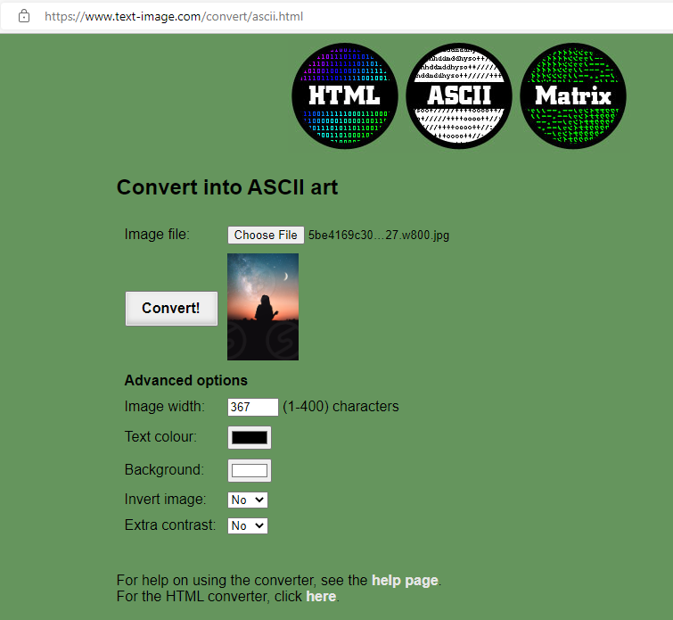
Sử dụng một công cụ chuyển hoá ảnh gốc thành ảnh dạng Ascii

Slide 38
7777777???555555555YYYYJJJJ???!!!!777Y55YJYYJ777777~7JJJ???J5Y5J?!777????JJJJJ????????????77777777777777777777777777!!!!!!!!!!!!!!!!77777777777777777777777777777777777777????7777!!~~7??J?7!77J!!77~:~~^^^^!7777777???JJJJYYYYYYY5?77!!!!!!!!!!7~~~~~~YG#&GP55555B&#BGPPP&7777777??J5555555555YYYJJJ????!!!!77~75PP5JY5J777777~7JJJ???J5Y5J7!777????JJJJJ??????????????777777777777777??77777777777!!!!!!!!!777777777777777777777777777777777777777?????7777!!~7?JJJ!!!!7J~!7!:~~^^^^!7777777??????JJYYYYYYYYJ77!!!!!!!!!!7!~~~~~?BGGPPP55P##BGPPPPP&#7777777??J555555555YYYYJJJJ???!!!!7!!~Y#PPPJJ5J777777~!JJ?7??Y5Y5J7!77?????JJJJ????????????????777777777???????7777777777777777777777777777777777777777777777777777777777????7777!!!!?YJJ7!!7!!Y77!:^!^^^^~7777777777????JJJYYYYYYYY77!!!!!!!!!!7!~~~~~!GGPPPPPG#BPPPPPPPP#&7777777??YP5555555YYYYYJJJJ???!!!!7!~~JB#GPPYJ5Y?777!7~~JJJ7??J5Y5J7!77?????JJJJ????????????????777777????????????777777777777777777777777777777777777777777777777777777?????7777!!!7JJY7!!7??~77!^^~^:^^~7!777777777????JJJYYYYYYYY777!!!!!!!!!!!~~~~~~PGPPPPBBPPPPPPPPPPB&7777777??YP5555555YYYYYJJJJ???!!!!7!~~YGGBBPP5JYY77!!!7~~JJJ7??J5Y5Y?777????JJJJJ??J??????????????????????????????777777777777777777777777777777777777777777777777777777????7777!!!7JJJJ777!?7~!7^^~^:^^~7!7???77?77?????JJJYYYYYYYY?77!!!!!!!!!!7~~~~~~5GPPGBGPPPPPPPPPPPG&7777777??Y55555555YYYYJJJJJ???!!!!7!!~5BPGBBPPPJJY?!!!!7!~?JJ??JJY55Y?777????JJJJJ??JJJ?????????????????????????????777777777777777777777777777777777777777777777777777????77777!!7JYJY777777?!7~^~^:^:^!!77??7??J?77?????JJYYYYYYYY?77!!!!!!!!!!7~~~~~~YBGGGPPPPPPPPPPPPPG&7777777??Y5555555YYYYYJJJJJ???!!!!7!!~P&PPPGBGPPJJY?!!!!7!~?JJ?J?J5Y5J?77?????JJJJJ?JJJJ?????????????????????77777777777777777777777777777777777777777777777777777777777?777777!!!?YYY?7??J7!77~:~^:::^!!!7??7???!7777????JJYYYYYYYYJ77!!!!!!!!!~7!~~~~~?BGGPPPPPPPPPPPGGPP#7777777??55555555YYYYYJJJJ????!!!!7!!~G&55PPGBGPPY?Y?!!!!7!~?JJ???J555Y?77????JJJJJJ?J???????????????????77?777777777777777777777777777777777777777777777777777777777777777777!!!?YYY?7??7?7!7!:~~:::^!!!7??7???!~!777????JJYYYYYYYYY77!!!!!!!!!!7!~~~~~!GBGPPPPPPPPPGGBBGPB7777777??55555555YYYYYJJJJJ???!!!!7!!~GB#GPPP5GBPPY?YJ!!!!77~?JJ???Y555Y?77????JJJJJ?????????????????????777777777777777777777777777777777777777777777777777777777777777777777!!7JYYY???J777!!:~~:::^!!!7??7???!!^~?77????JJYYYYYYYYY77!!!!!!!!!!!7~~~~~~PGGGPPGGGPGGBBBGPPG777777???555555555YYYYJJJJ????!!!!7~~!GPP##PPP5G#GP5?JY7!!!77~7JJ???J555Y?77?????????????????????77777777777777777777777777!!77!!!7!!!!!!!!!!!!!!!!!!!!!!!!!!!!!!!!!!!!!!!!!!!!!?YY5J???Y7!7!:^~::::!!!7??7???!~~^^7777???JJJYYYYYYYY?!7!!!!!!!!!!7!!~~~~YBGPPPPPGBBBBB5YYPG777777???555555555YYYYJJJJ???7!!!!7~~!GPY5&&GGP5G#GP5??Y7!!!77~7JJJJJJP55Y?77??????????777777777777777777777777!!!!!!!!!!!!!!!!!!!!!!!!!!!!!!!!!!!!!!!!!!!!!!!!!!!!!!!!!!!!!!!!?YYYJ???7??77^^!::::!!!7?77YY55~^~^^7777????JJJYYYYYYY?!7!!!!!!!!!!7!~~~~~?BGGGPGGBBBBPYJJ?PG777777???555555555YYYJJJJJ???7!!!!7!~!GPYYB&BGBPPPBBPPJ?Y?!!!!7!!JJJJJY555Y77777777777777777777777!!!!!!!!!!!!!!!!!!!!!!~!!!!!!!!!!!!!!!!!!!!!!!!!!!!!!!!!!!!!!!!!7!~!!!!!!!!!7JYYY???Y?777~^!:..:!!!7??7YY5#G:^~^^77777???JJJYYYYYYYJ!7!!!!!!!!!!7!~~~~~!BGGGGBB##PYYJ???PG777777??J555555555YYYJJJJJ???7!!!!7~~7GPYYB&GBGPGGPB#GPY?JJ!!!!7!!JJJJJY555Y?77777777777?????????????????????????????????????????????JJJJJJJJJJJJJJJJJJJ?????JYY555Y?????JJJYYJY55JJ????7?!^!^:.:~!!7??7YY5BBG^^^~^!7777???JJJYYYYYYYJ77!!!!!!!!!!7!~~~~~~GGGGG##&#5YJ????5G777777??J55555555YYYYYJJJJJ??7~!!77~~7GP55B&GPPBBGGGGBGP5?JJ!!!!77!JJJJJY555YYYYJJJJJJJJ5PPP5YJJJJJJJJJJJJJ?J???????????777777777777777777777777777777777777777Y55555PPGGGGGGPYY5J?JJ?7??!^!^:::~!!7?77YY5#BGG~:^~^!77777??JJJYYYYYYYY7!!!!!!!!!!!!!~~~~~~PGGGG##&&P5J??JJYG777777??J5555555YYYYYYJJJJJ??7!!!7!!~?G555#&G55P##GGGGBBP5?JJ7!!!77!JJJJY55555GGGGGGGGGP5PPP5??????????????????777777777777777777777777777777777777777777777!!ddddddd
Ta sử dụng hàm eof() để kiểm tra con trỏ đã tới điểm kết thúc chưa:
1 nếu con trỏ đã tới cuối file
eof(f)=
0 nếu ngược lại
Sử dụng hàm getc() để đọc một ký tự tại vị trí con trỏ

Slide 39
THE END

